Slide 1
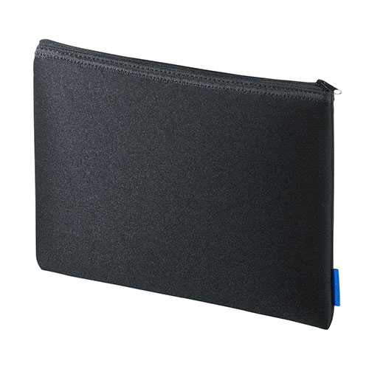
【提案書】
サンワサプライ マルチクッションケース(Lサイズ・ブラック)
特徴
ファスナータイプのマルチクッションケースLサイズは、マウスやテンキーなどのパソコン周辺機器の収納に最適です。ソフトな手触りのウレタンクッションが機器を優しく保護してくれます。
納期
納期スペース
仕様
素材：ポリエステルジャージ、ポリウレタン
サイズ：外寸/W260×D20×H195mm、参考収納寸法/W230×D35×H170mm
重量：35g
機能：■ソフトな手触り＆クッション性抜群で大切な機器をキズから守る ■バッグの中の整理に最適 ■マウス・テンキーなどのパソコン周辺機器の収納に最適
備考：対応機種：マウス、テンキーなどの周辺機器アクセサリ
お見積
お見積りスペース

